Slide 1
Муниципальное бюджетное учреждение Пестречинская средняя общеобразовательная школа №1 с углубленным изучением отдельных предметов муниципального района Республики Татарстан
« Разрешите представиться…»
Самопрезентация
Сайфутдиновой Елены Владимировны

Slide 2
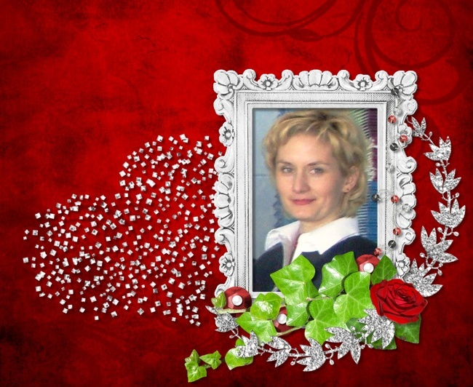
А вот и я…
Мне хвалиться не пристало,
Да и дело не в хвальбе.
Просто есть удобный случай
Рассказать вам о себе.

Slide 3
Есть в нашей школе Пестречинской
Школа начальная.
А в этой школе есть учитель -
Елена Владимировна.
С ней детям нравится учится,
С ней зла и горя нет.
К знаниям каждый здесь стремится,
В школу бежит чуть свет.
Добрая она,
Строгая она,
Ласковая и нежная.
Требовательная.
Сдержанная она,
Ответственная она,
Упорная и
серьезная,
Целеустремленная.

Slide 4
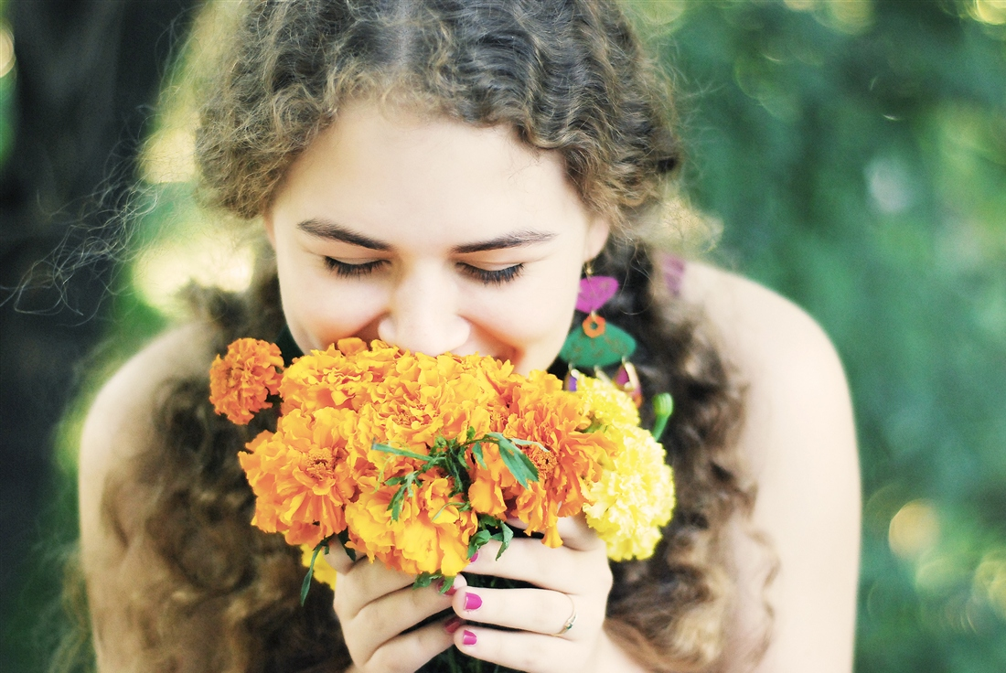
Мое кредо
Цени сегодняшнее, хоть его и мало.
Вчера прошло, а завтра не настало.

Slide 5
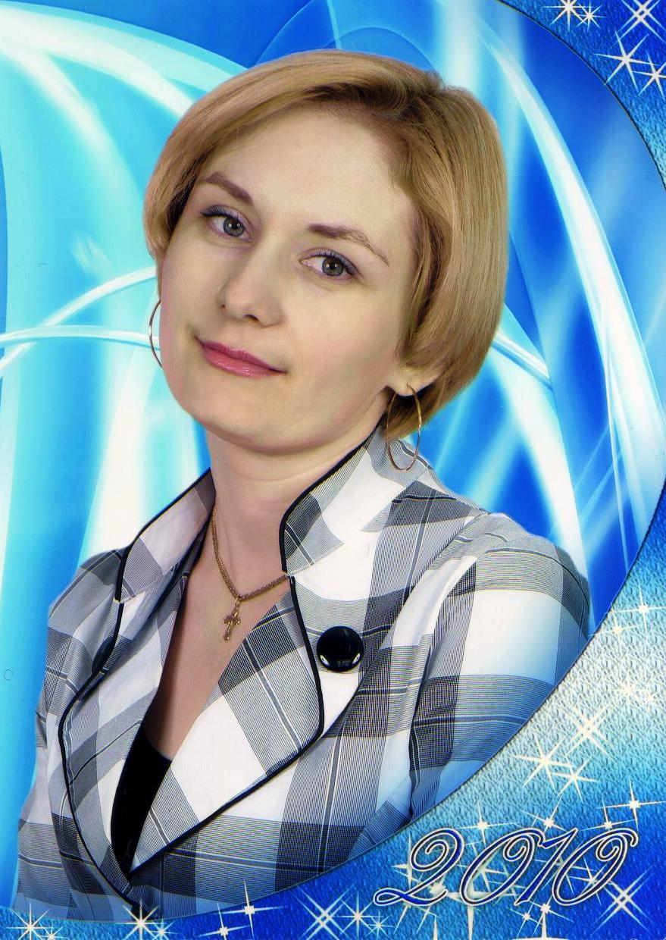
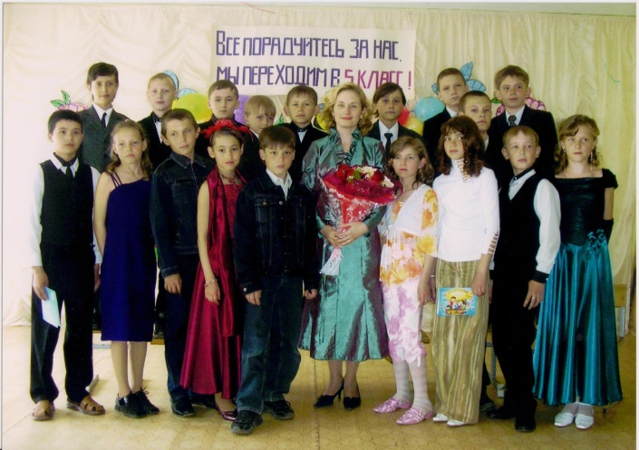
Я в профессии…
Понимаешь, мама, я учитель.
Видишь, я вхожу робея в класс.
Это мне решили поручить их
Двадцать душ, а это сорок глаз.
Учитель!
Сколько надо любви и огня,
Чтобы слушали, чтобы верили,
Чтобы помнили люди тебя!

Slide 6
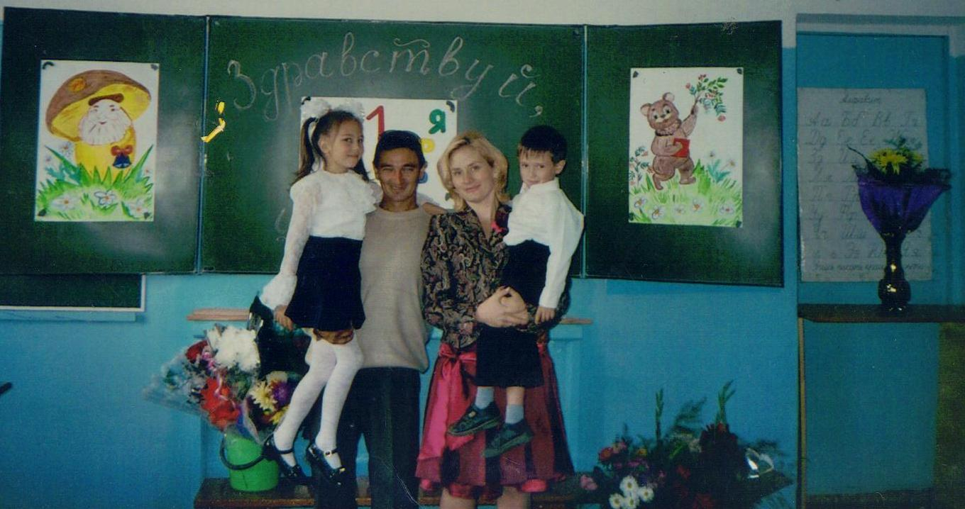
Я в семье…
Моя семья – мое богатство.
Я горжусь своей семьей.
И стараюсь быть такою,
Чтоб они гордились мной.
Мои дети - мои крылья за спиной, Мои дети - мои звезды над Землей. Мои дети - мое счастье навсегда, Мои дети - и богатство, и года... Мои дети - продолжение мое, Мои дети - то, что Богом мне дано, Мои дети - посвящаю жизнь вам я, Мои дети - моя радость мое Я!

Slide 7
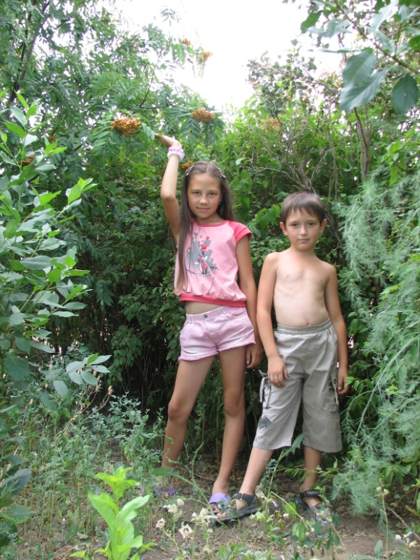
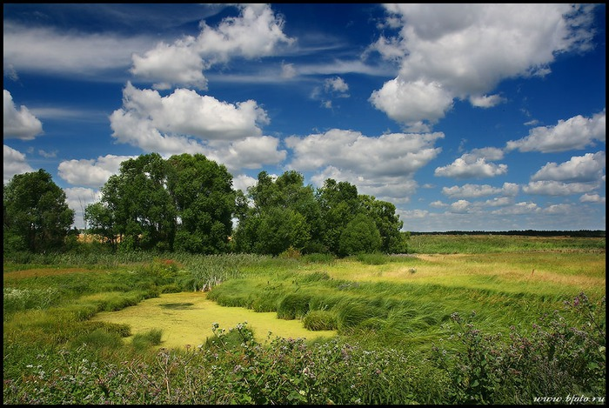
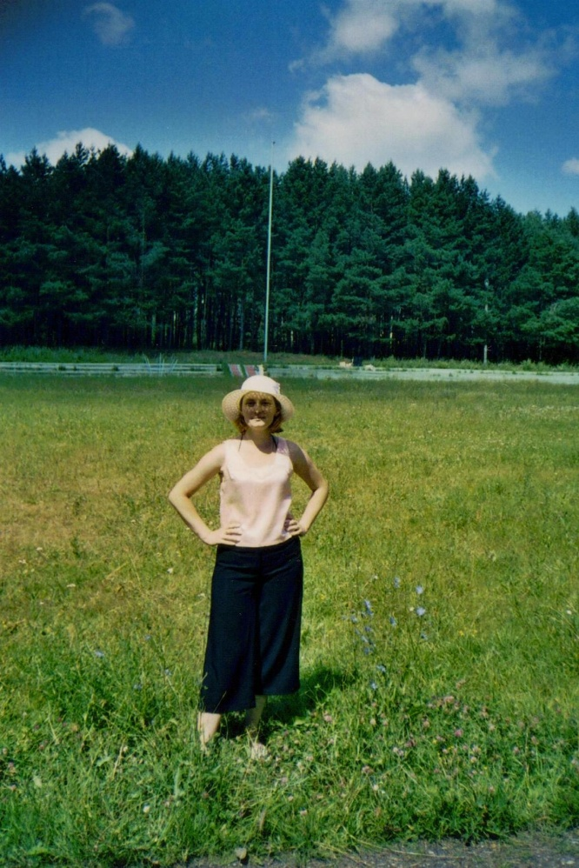
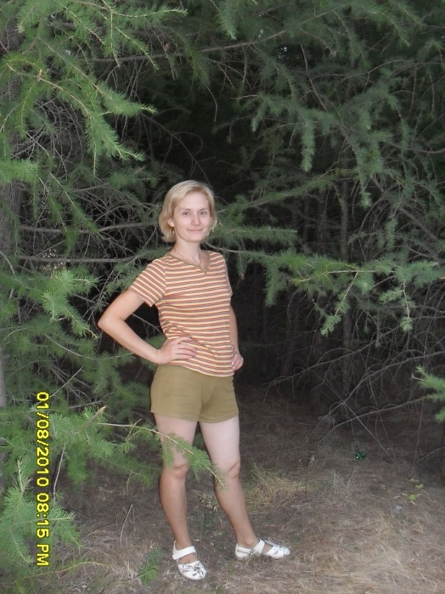
Мои увлечения
Пешие и велосипедные
прогулки на природу,
психология,
хорошая музыка
Очень я люблю природу,
Неба синь и ширь полей,
Это хобби помогает
Сделать жизнь мою полней.

Slide 8
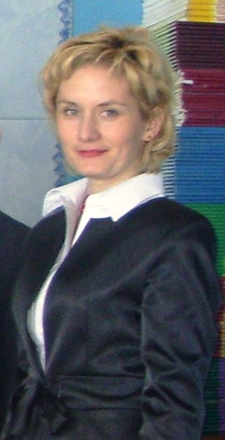
А на прощание…
Вот портрет мой и закончен.
Все о личности своей
Я сегодня рассказала.
Ничего не утаила,
Откровенною была.
И желаю чтоб победа
Здесь достойного нашла.
Всем успеха, всем удачи,
Ведь удача много значит.

